Slide 1
Transistor BJT
Prof. Marcelo de Oliveira Rosa

Slide 2
BJT
Construção
  Transistor Bipolar de Junção (BJT)
  Construção análoga à do diodo.
    No diodo, junta-se semicondutores do tipo P e N, com mesmo nível de dopagem.
  Temos dois tipos de combinação para formar o BJT:
    Junção de materiais do tip P, N, e P
    Junção de materiais do tipo N, P e N

Slide 3
BJT
Construção
P
N
P
+
+
+
-
+
+
+
-
+
-
+
-
+
-
-
-
-
-
+
+
+
+
+
+
+
+
-
-
-
-
+
-
-
-
+
-
+
-
+
-
+
+
+
-
-
+
+
+
-
-
-
-
+
-
-
-
N
P
N
-
-
-
+
-
-
-
+
-
-
+
+
-
+
+
-
+
+
+
-
-
+
-
-
-
-
+
-
+
-
+
-
+
+
-
+
+
+
-
-
-
+
-
-
-
-
-
+
+
+
+
+
+
+
-
+
+
+

Slide 4
BJT
Construção
EMISSOR
P
N
P
+
+
+
-
+
+
+
-
+
-
+
-
+
-
-
-
-
-
+
+
+
+
+
+
+
+
-
-
-
-
+
-
-
-
+
-
+
-
+
-
+
+
+
-
-
+
+
+
-
-
-
-
+
-
-
-
N
P
N
-
-
-
+
-
-
-
+
-
-
+
+
-
+
+
-
+
+
+
-
-
+
-
-
-
-
+
-
+
-
+
-
+
+
-
+
+
+
-
-
-
+
-
-
-
-
-
+
+
+
+
+
+
+
-
+
+
+

Slide 5
BJT
Construção
P
BASE
N
P
+
+
+
-
+
+
+
-
+
-
+
-
+
-
-
-
-
-
+
+
+
+
+
+
+
+
-
-
-
-
+
-
-
-
+
-
+
-
+
-
+
+
+
-
-
+
+
+
-
-
-
-
+
-
-
-
N
P
N
-
-
-
+
-
-
-
+
-
-
+
+
-
+
+
-
+
+
+
-
-
+
-
-
-
-
+
-
+
-
+
-
+
+
-
+
+
+
-
-
-
+
-
-
-
-
-
+
+
+
+
+
+
+
-
+
+
+

Slide 6
BJT
Construção
P
N
COLETOR
P
+
+
+
-
+
+
+
-
+
-
+
-
+
-
-
-
-
-
+
+
+
+
+
+
+
+
-
-
-
-
+
-
-
-
+
-
+
-
+
-
+
+
+
-
-
+
+
+
-
-
-
-
+
-
-
-
N
P
N
-
-
-
+
-
-
-
+
-
-
+
+
-
+
+
-
+
+
+
-
-
+
-
-
-
-
+
-
+
-
+
-
+
+
-
+
+
+
-
-
-
+
-
-
-
-
-
+
+
+
+
+
+
+
-
+
+
+

Slide 7
BJT
Construção
  Emissor
    Material fortemente dopado.
  Base
    Material levemente dopado (resistência alta).
    Largura 150 × menor do que a largura do transistor.
  Coletor
    Material moderadamente dopado.
  Importante
    Diferentes dopagens para os materiais do transistor.

Slide 8
BJT
Operação (pnp)
  Com tensão V_{EE} aplicada na junção base-emissor,
    Polarização direta.
    Redução da zona de depleção na junção p-n.
    fluxo de portadores majoritários.
P
N
P
V_{EE}

Slide 9
BJT
Operação (pnp)
  Com tensão V_{EE} aplicada na junção base-emissor,
    Polarização direta.
    Redução da zona de depleção na junção p-n.
    fluxo de portadores majoritários.
P
N
P
V_{EE}

Slide 10
BJT
Operação (pnp)
  Com tensão V_{CC} aplicada na junção coletor-base,
    Polarização reversa.
    Aumento da zona de depleção na junção p-n.
    fluxo de portadores minoritários.
P
N
P
V_{CC}

Slide 11
BJT
Operação (pnp)
  Com tensão V_{CC} aplicada na junção coletor-base,
    Polarização reversa.
    Aumento da zona de depleção na junção p-n.
    fluxo de portadores minoritários.
      Tal fluxo depende da temperatura.
P
N
P
V_{CC}

Slide 12
BJT
Operação (pnp)
  Polarização:
    Direta na junção base-emissor
    Reversa na junção coletor-base
P
N
P
V_{EE}
V_{CC}

Slide 13
BJT
Operação (pnp)
  i_{E}  corrente no emissor
    Induzida pela polarização direta
  i_{B}  corrente na base
    Pela baixa dopagem, parte dos portadores majoritários do emissor seguem pela base (ordem de μA)
P
N
P
i_{E}
V_{EE}
i_{B}
V_{CC}

Slide 14
BJT
Operação (pnp)
  i_{C}  corrente no coletor
    Parcela devida aos portadores minoritários (i_{CO})
    Parcela devido aos portadores majoritários da junção emissor-base, que se tornam “minoritários” para a junção base-coletor (i_{C-majoritários}).
P
N
P
i_{E}
i_{C}
V_{EE}
i_{B}
V_{CC}

Slide 15
BJT
Operação (pnp)
  i_{C}  corrente no coletor
    Injeção de “minoritários” no material de base.
    i_{C} = i_{CO} + i_{C-majoritários}
  Lei das correntes: i_{E} = i_{C} + i_{B}
P
N
P
i_{E}
i_{C}
V_{EE}
i_{B}
V_{CC}

Slide 16
BJT
Operação (npn)
  i_{C} = i_{CO} + i_{C-majoritários}
  Lei das correntes: i_{E} = i_{C} + i_{B}
N
P
N
i_{E}
i_{C}
V_{EE}
i_{B}
V_{CC}

Slide 17
BJT
Os transistores BJT operam sempre que:
  Junção base-emissor é polarizada diretamente.
  Junção coletor-base é polarizada reversamente.
NPN
PNP

Slide 18
BJT
Configurações
  Analisaremos configurações-padrão com BJT
    São circuitos cujo comportamento foi analisado experimentalmente.
  Conceito de entrada e saída do transistor.
    Entrada
      Seção do circuito na qual tensão e/ou corrente são exigidos para ativação (ou não) do transistor.
    Saída
      Seção do circuito na qual tensão e/ou corrente são obtidos a partir da ativação (ou não) do transistor.

Slide 19
BJT
Configurações
  Base-comum
  Emissor-comum
  Coletor-comum
    O termo “comum” refere-se a qual terminal do transistor é comum às suas seções de entrada e de saída.

Slide 20
BJT
Base comum

Slide 21
BJT
Base comum
Seção de excitação ou Seção de entrada ou Seção de ativação
(lembre-se de que polarizamos diretamente a junção base-emissor)

Slide 22
BJT
Base comum
Seção de Saída
(lembre-se de que polarizamos reversamente a junção coletor-base)

Slide 23
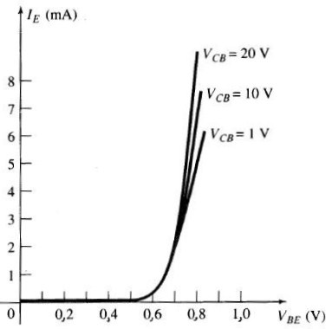
BJT
Base comum
    Corrente do emissor × Tensão da junção base-emissor.

Slide 24
BJT
Base comum
  Tensões abaixo de um patamar não polarizam diretamente a junção base-emissor (v_{BE}).
    Semelhante ao diodo.
    Independente da tensão na junção coletor-base.
      Desde que (v_{CB}>0)  veremos a seguir.
    Corrente no emissor (i_{E}) é forçada a zero.
  A partir desse patamar, a corrente sofre leve influência da tensão na junção coletor-base (v_{CB}).
  “Geralmente”, podemos assumir v_{BE}=0,7 como tensão para “ligar” o transistor.

Slide 25
BJT
Base comum
    Corrente do emissor × Tensão da junção base-emissor.

Slide 26
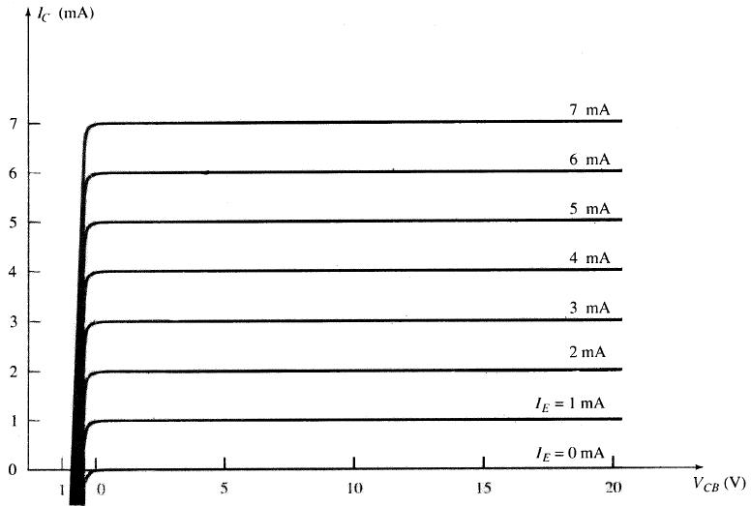
BJT
Base comum
    Corrente do coletor × Tensão da junção coletor-base.

Slide 27
BJT
Base comum
  Situações observadas:
    Quando
      A junção base-emissor é polarizada diretamente (v_{BE}>0)
      A junção coletor-base é polarizada diretamente (v_{CB}<0),
    Então
      Qualquer pequena variação positiva de v_{BE} provoca aumento exponencial da corrente no coletor (i_{C})
    Temos então a saturação do transistor.
      Resistência nula na junção “virtual” emissor-coletor.

Slide 28
BJT
Base comum
    Corrente do coletor × Tensão da junção coletor-base.
Região de Saturação

Slide 29
BJT
Base comum
  Situações observadas:
    Quando
      A junção base-emissor é polarizada reversamente (v_{BE}≤0)
      A junção coletor-base é polarizada reversamente (v_{CB}≥0),
    Então
      Não temos fluxo de portadores majoritários (i_{C-majoritários}=0)
      Apenas fluxo de portadores minoritários (i_{CBO} = i_{CO}>0)
        Lembre-se... i_{CO} é da ordem de μA
        i_{CBO}  corrente em “CB” quando “E” é aberto.
    Temos então o corte do transistor.
      Resistência elevada na junção “virtual” coletor-emissor.

Slide 30
BJT
Base comum
i_{CBO}
i_{CBO}

Slide 31
BJT
Base comum
    Corrente do coletor × Tensão da junção coletor-base.
Região de Corte

Slide 32
BJT
Base comum
  Situações observadas:
    Quando
      A junção base-emissor é polarizada diretamente (v_{BE}>0)
      A junção coletor-base é polarizada reversamente (v_{CB}≥0),
    Então
      Temos fluxo de portadores majoritários e minoritários
    Temos então o transistor está operacional
      Pode funcionar como amplificador.

Slide 33
BJT
Base comum
    Corrente do coletor × Tensão da junção coletor-base.
Região de operação

Slide 34
BJT
Na região de operação, notamos:
  Similaridade entre i_{C} e i_{E}.
  Na prática temos:
    α_{DC} = i_{C-majoritários}/i_{E}
      O índice DC refere-se a valor de A definido em um ponto da curva na região de operação.
    α_{AC} = Δi_{C-majoritários}/Δi_{E}
      O índice AC refere-se a variação de I_{C} em relação a I_{E} em um ponto da curva na região de operação (para um v_{CB} específico).

Slide 35
BJT
Na região de operação, notamos:
  Ou seja:
    i_{C} = αi_{E} + i_{CO}
  Geralmente
    α_{DC} = α_{AC} = α
  Lembrando que:
    Lei das correntes: i_{E} = i_{C} + i_{B}
    i_{E} ≈ i_{C}
  Então: (para efeitos de análise):
    i_{B} ≈ zero

Slide 36
BJT
Emissor comum

Slide 37
BJT
Emissor comum
Seção de excitação ou Seção de entrada ou Seção de ativação
(lembre-se de que polarizamos diretamente a junção base-emissor)

Slide 38
BJT
Emissor comum
Seção de Saída
(lembre-se de que polarizamos reversamente a junção coletor-base
através da tensão coletor-emissor)

Slide 39
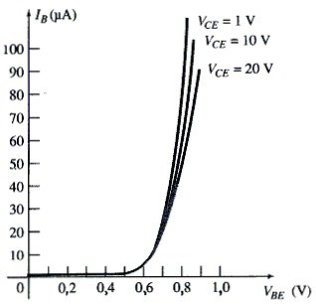
BJT
Emissor comum
    Corrente da base × Tensão da junção base-emissor.

Slide 40
BJT
Emissor comum
  Tensões abaixo de um patamar não polarizam diretamente a junção base-emissor (v_{BE}).
    Semelhante ao diodo.
    Independente da tensão na junção coletor-emissor.
      Desde que (v_{CE}>0)  veremos a seguir.
    Corrente na base (i_{B}) é forçada a quase zero.
  A partir desse patamar, a corrente sofre influência da tensão na junção coletor-emissor (v_{CE}).
  “Geralmente”, podemos assumir v_{BE}=0,7 como tensão para “ligar” o transistor.

Slide 41
BJT
Emissor comum
    Corrente da base × Tensão da junção base-emissor.

Slide 42
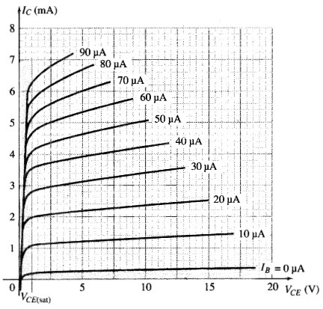
BJT
Emissor comum
    Corrente do coletor × Tensão da junção coletor-emissor.

Slide 43
BJT
Emissor comum
  Situações observadas:
    Quando
      A junção base-emissor é polarizada diretamente (v_{BE}>0)
      A junção coletor-base é polarizada diretamente (v_{CB}<0),
    Assim
      Alguma tensão resultante sobre v_{CE} produz polarização reversa na junção coletor-base (lei das tensões).
      Tensão V_{CE-sat}  Tensão de saturação entre coletor e emissor.

Slide 44
BJT
Emissor comum
  Situações observadas:
    Então
      Qualquer pequena variação positiva de v_{BE} provoca aumento exponencial da corrente no coletor (i_{C})
    Temos então a saturação do transistor.
      Resistência nula na junção “virtual” coletor-emissor.

Slide 45
BJT
Emissor comum
    Corrente do coletor × Tensão da junção coletor-emissor.
Região de Saturação

Slide 46
BJT
Emissor comum
  Situações observadas:
    Quando a corrente na base é zero, temos uma corrente não-nula no coletor.
      Temos que i_{C} = α i_{E} + i_{CO} = α (i_{C} + i_{B}) + i_{CO}
      Rearranjando: i_{C} = [α i_{B} / (1 - α)] + [i_{CO} / (1 - α)]
      Para a situação de i_{B} = zero: i_{C} = i_{CO} / (1 - α)
    Considere um α = 0,996
      i_{C} = 250 i_{CO}
    Definiremos então a grandeza
      i_{CEO} = i_{CO} / (1 – α) ou i_{CEO} = i_{C} para i_{B} = zero.
      i_{CEO} depende da temperatura pois i_{CO} comporta-se assim.

Slide 47
BJT
Emissor comum
  Situações observadas:
    Quando
      A junção base-emissor é polarizada reversamente (v_{BE}≤0)
      A junção coletor-base é polarizada reversamente (v_{CB}≥0),
    Temos então o corte do transistor.
      Resistência elevada na junção “virtual” coletor-emissor.

Slide 48
BJT
Emissor comum
i_{CEO}
i_{CEO}

Slide 49
BJT
Emissor comum
    Corrente do coletor × Tensão da junção coletor-emissor.
Região de Corte

Slide 50
BJT
Emissor comum
  Situações observadas:
    Quando
      A junção base-emissor é polarizada diretamente (v_{BE}>0)
      A junção coletor-base é polarizada reversamente (v_{CB}≥0),
    Então
      Temos fluxo de portadores majoritários e minoritários
    Temos então o transistor está operacional
      Pode funcionar como amplificador.

Slide 51
BJT
Emissor comum
    Corrente do coletor × Tensão da junção coletor-emissor.
Região de operação

Slide 52
BJT
Na região de operação, notamos:
  Há relação entre i_{C} e i_{B}.
  Na prática temos:
    β_{DC} = i_{C}/i_{B}
      O índice DC refere-se a valor de A definido em um ponto da curva na região de operação.
    β_{AC} = Δi_{C}/Δi_{B}
      O índice AC refere-se a variação de I_{C} em relação a I_{E} em um ponto da curva na região de operação (para um v_{CE} específico).

Slide 53
BJT
Na região de operação, notamos:
  β_{DC} = h_{FE} (em folha de dados)
  β_{AC} = h_{fe} (em folha de dados)
    São “fatores de amplificação de corrente direta em emissor comum”.
      Termo “h” vem do modelo híbrido do transistor
        (estudá-lo-emos depois).
      Termos “fe” e “FE” são “forward current in common-emissor configuration”
    h_{FE} é obtido da curva a partir do ponto de operação Q.
    h_{fe} é obtido da curva a partir do intervalo de variação em torno de Q.

Slide 54
BJT
Emissor comum
    Calcule h_{fe} e h_{FE} para i_{B} = 25 μA e v_{CE} = 7,5V.

Slide 55
BJT
Na região de operação, notamos:
  β_{DC} ≠ β_{AC} por causa de i_{CEO} ≠ zero
    Se i_{CEO} = zero  β_{DC} = β_{AC}.
  Considere que as curvas i_{C} × v_{CE} para diversos i_{B}s.
    Assumindo que na região de operação elas são retas...
    Projetando essas retas na direção de v_{CE} negativos...
    Essas retas interceptarão a abscissa em um ponto v_{A}.
    Esse ponto é chamado tensão de Early
      É um parâmetro do transistor (folha de dados)
      Da ordem de -50 a -100V.

Slide 56
BJT
Na região de operação, notamos:
  As curvas i_{C} × v_{CE} possuem uma inclinação
    Resistência intrínseca na saída do emissor-comum.
    r_{o} = [∂i_{C} / ∂v_{CE}]⁻¹ para um v_{BE} específico.

Slide 57
BJT
Na região de operação, notamos:
  Primeiramente, relacionando α e β
    i_{E} = i_{C} + i_{B}  i_{C} / α = i_{C} + i_{C} / β
    α = β / (β + 1) ou β = α / (1 – α)
  Isso implica em:
    i_{CEO} = (β + 1) i_{CBO}
    i_{E} = (β + 1) i_{B}
  Essas são relações importantes para análise de circuitos com transistores.

Slide 58
BJT
Coletor comum

Slide 59
BJT
Coletor comum
Seção de excitação ou Seção de entrada ou Seção de ativação
(lembre-se de que polarizamos diretamente a junção base-emissor
através da tensão emissor-coletor)

Slide 60
BJT
Coletor comum
Seção de Saída
(lembre-se de que polarizamos reversamente a junção coletor-base)

Slide 61
BJT
Coletor comum
  As curvas de comportamento são aproximadamente as mesmas do emissor comum.
    Entrada: i_{B} × v_{BE} para diferentes valores de v_{EC}s
      v_{BE} é determinado pela diferença entre v_{EE} e v_{CC}.
    Saída: i_{E} × v_{EC} para diferentes valores de i_{B}s
      E não v_{CE}.
      Como é i_{E} e não i_{C}, haverá pequena diferença devido a α.
        i_{C} = α i_{E}.
        Se α fosse 1, as curvas de saída das configurações emissor-comum e coletor-comum seriam iguais.

Slide 62
BJT
Limites de operação
  Condições para o transistor não queimar:
    Corrente máxima no coletor (i_{C-max})
    Tensão máxima coletor-emissor (v_{CE-max})
      “breakdown” – v_{(br)CE}
    Potência máxima de dissipação (P_{C-max})
      P_{C-max} = v_{CE} i_{C}
  Contidas na folha de dados do transistor.

